Slide 1


CuentaVoz
«Tu voz cuenta»
Asistente conversacional por voz para la captura de inventarios
Reto de Hotelería · Hackathon Colsubsidio × 30X
Equipo StockXperts
Presentación final · Sede principal Colsubsidio · 31 de agosto de 2026
Notes:
DIANA · 0:20 · acumulado 0:20
Buenos días. Somos StockXperts. Yo soy Diana, él es Luis.
Traemos CuentaVoz: contar el inventario hablando, en vez de escribiendo.
En diez minutos se lo mostramos funcionando con los datos reales de ustedes.
> No lea la diapositiva: ya se ve.

Slide 2






El conteo manual cuesta caro
Hoy, buena parte del inventario en cocinas y bodegas pasa por un proceso 100% manual
→
→
→
Papel
Digitación
Validación
Registro
El mismo dato se escribe, se vuelve a escribir y se revisa a mano — cada paso es una oportunidad de error.
Los errores que ya conocemos
Un 9 registrado como 90
Una unidad incorrecta
Un producto confundido
Diferencias sin explicar
Un dígito de más o de menos descuadra todo el inventario del mes.
Kilogramos anotados donde el catálogo espera litros o unidades.
«Tabla para picar blanca» puede ser dos referencias distintas del catálogo.
Lo físico y lo registrado no cuadran, y nadie sabe bien por qué.
CuentaVoz · StockXperts
02
Notes:
DIANA · 0:40 · acumulado 1:00
Hoy el inventario de una bodega se toma en papel. Alguien camina con una planilla, anota, y después otra persona lo digita en el sistema.
Eso tiene tres costos: TIEMPO —se hace dos veces—, ERRORES —de letra, de digitación— y DEMORA: la diferencia se descubre semanas después, cuando ya nadie se acuerda de qué pasó.
> Pausa corta antes de pasar.

Slide 3


La solución, en una frase
Voz + Inteligencia Artificial + Validaciones automáticas
→
→
→
→
→
→
Escucha
Interpreta
Concilia
Valida
Calcula
Registra
Genera
al usuario
el lenguaje de bodega
contra el catálogo oficial
cantidades y unidades
necesidades de pedido
digitalmente
trazabilidad y reportes
Todo dentro de una misma plataforma — sin planillas, sin doble digitación.
CuentaVoz · StockXperts
03
Notes:
DIANA · 0:30 · acumulado 1:30
Voz, inteligencia artificial y validaciones automáticas.
La persona habla, el sistema entiende, valida contra el inventario y guarda.
Una sola vez, en el sitio, y validado en el momento.

Slide 4

Cómo piensa el agente en cada turno
Cinco pasos, cada vez que la persona habla — el modelo interpreta, pero solo el backend toca los datos
1. Escuchar
2. Pensar
3. Actuar
4. Validar
5. Responder
La tableta captura el audio y lo convierte en texto (español de Colombia).
→
Gemini interpreta la frase y devuelve la intención en un formato fijo.
→
El orquestador ejecuta la herramienta exacta: buscar, validar, guardar.
→
Reglas duras en código determinista: ¿existe?, ¿es posible?, ¿cuadra?
→
La tableta contesta en voz y en pantalla; el estado queda actualizado.
La regla que sostiene todo el diseño: el agente propone, el backend dispone.
CuentaVoz · StockXperts
04
Notes:
LUIS · 0:40 · acumulado 2:10
Cada vez que alguien habla pasan cinco pasos: escucha, interpreta, resuelve el artículo contra el catálogo oficial, valida y confirma.
Y algo importante: el modelo interpreta, pero el que decide es el backend. La inteligencia artificial no escribe en la base de datos — propone, y unas reglas en código deciden si eso entra o no.
> Ese matiz tranquiliza a quien pregunta por confiabilidad de la IA.

Slide 5


Tres momentos, una sola plataforma
Del pedido al almacén hasta la legalización del servicio — sin salir de CuentaVoz
1 · Pedido al almacén
2 · Toma física
3 · Legalización
Menú Pedidos
Menú Conteo y Bodegas
Menú Legalización
→
→
«Hoy preparamos cincuenta ajiacos» — el agente explota la receta, descuenta el stock disponible y calcula solo lo que de verdad falta pedir.
La persona dicta y el agente concilia contra el catálogo oficial, valida cantidades y unidades, y registra con trazabilidad completa.
Concilia lo pedido contra lo realmente usado: el sobrante vuelve a bodega, la merma queda registrada y explicada.
CuentaVoz · StockXperts
05
Notes:
LUIS · 0:40 · acumulado 2:50
No es solo contar. Son los tres momentos del ciclo: el PEDIDO al almacén calculado por receta, el CONTEO de la bodega, y la LEGALIZACIÓN del servicio al final del turno.
Todo sin salir de la misma aplicación, con la misma voz.
> Al terminar esta lámina deberían ir en 2:50.

Slide 6

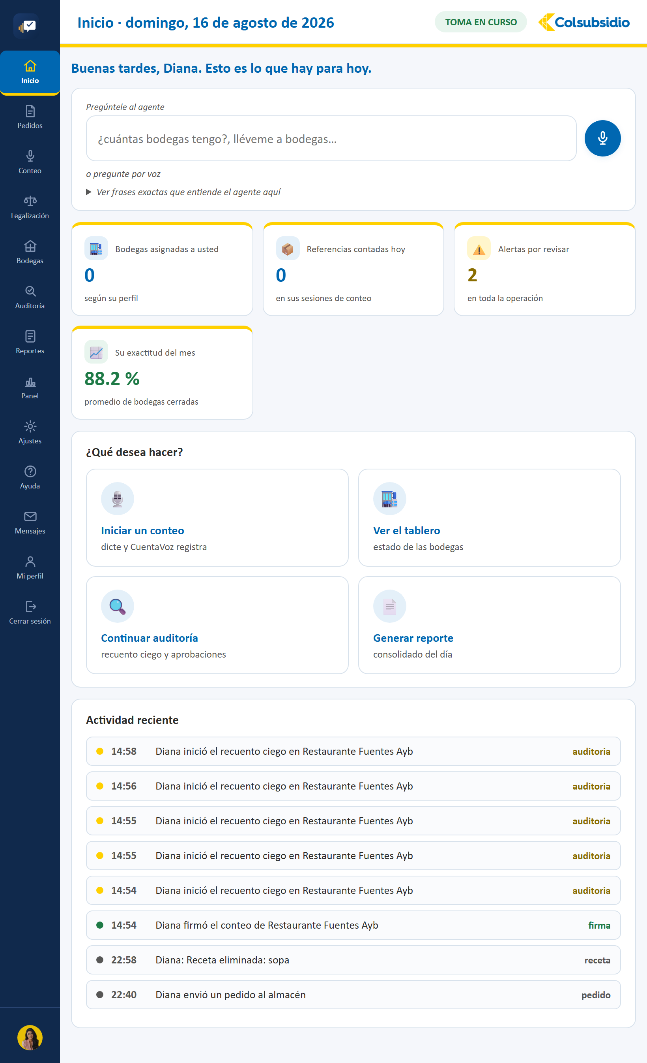
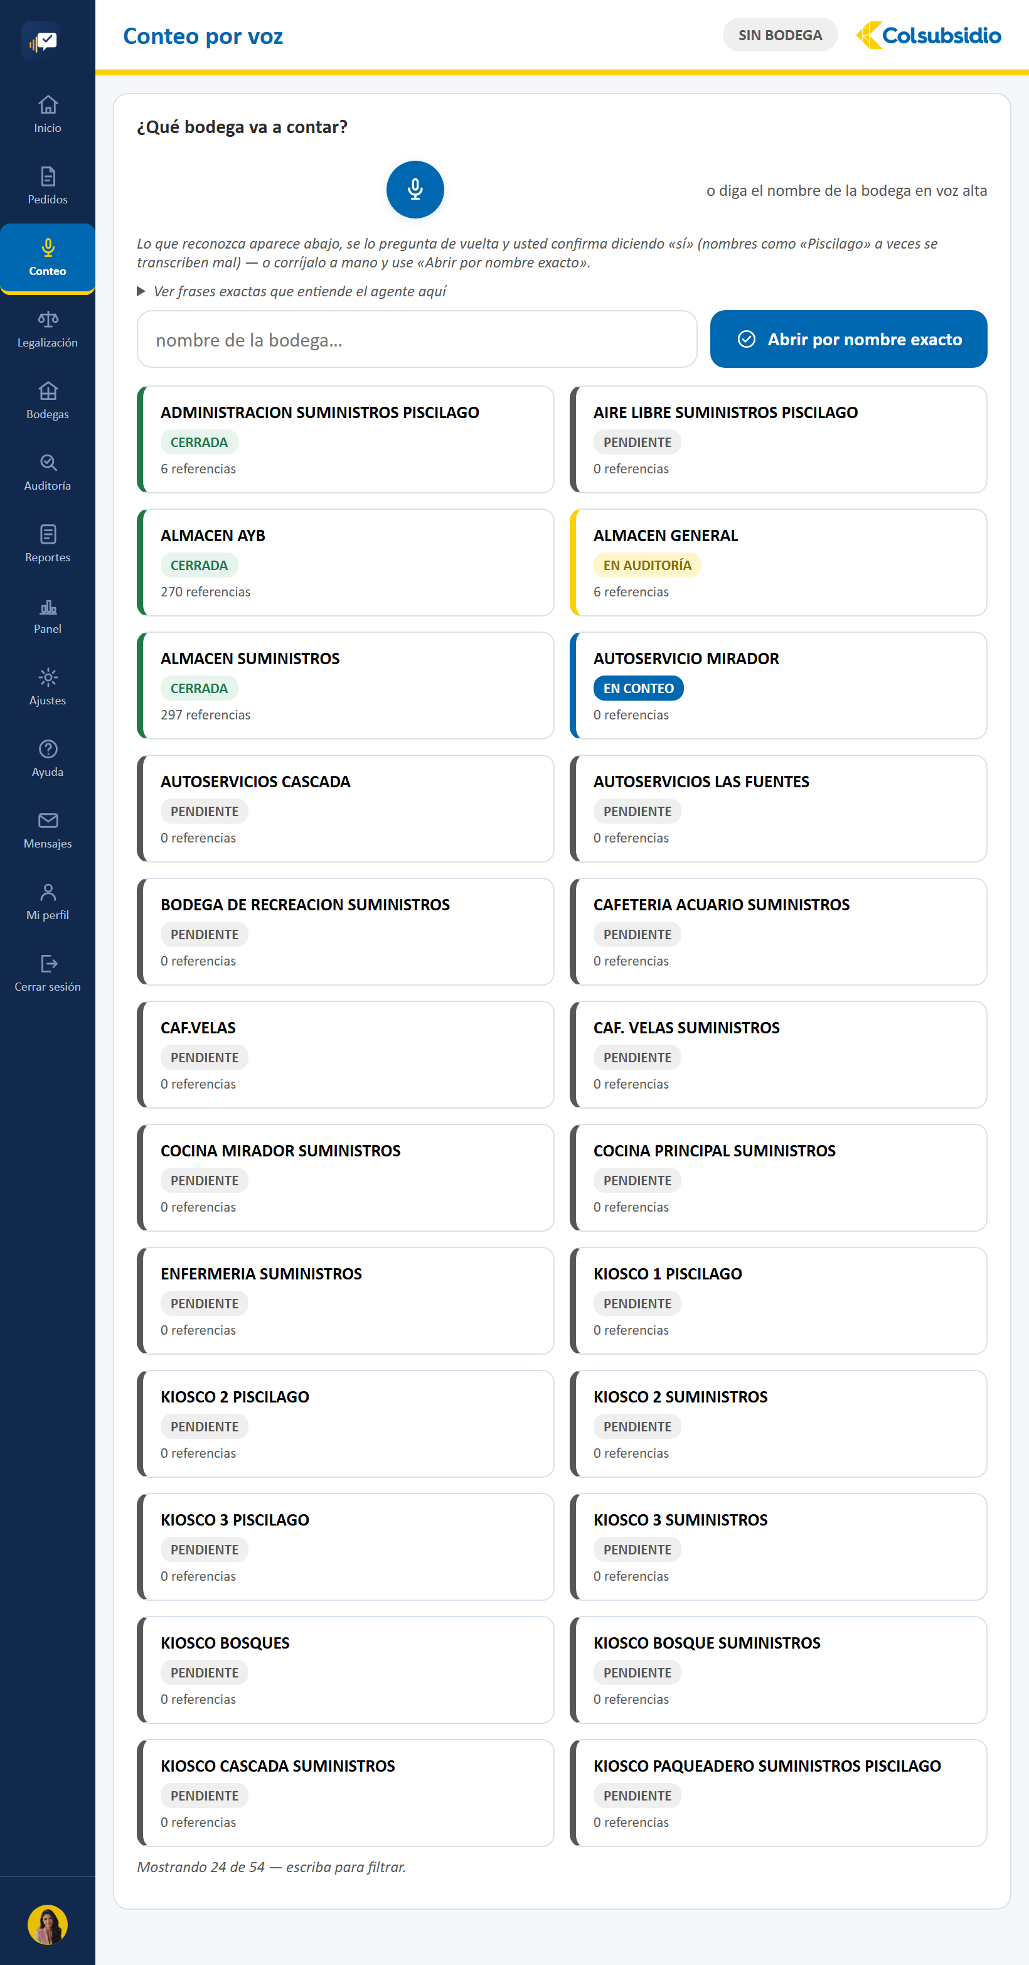
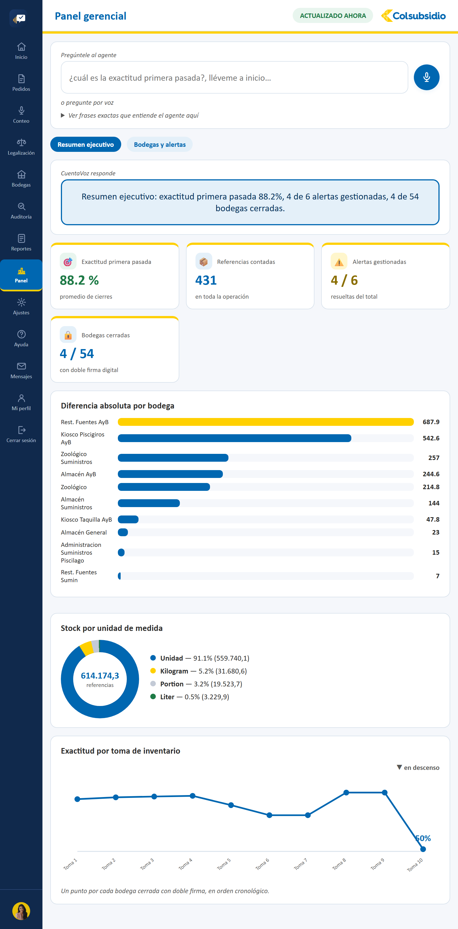
CuentaVoz en acción
Capturas reales de producción en AWS — no una maqueta
CuentaVoz · StockXperts
06
Inicio
Conteo por voz
Panel gerencial
El resumen del día, según el perfil de quien entra
La tableta escucha, concilia y valida en tiempo real
Exactitud, diferencias y stock — calculado en vivo
Notes:
LUIS cuenta · DIANA cierra · 2:00 · acumulado 4:50
LUIS (1:10) — como auxiliar:
1. Entro como auxiliar. Solo veo MIS bodegas asignadas, ninguna más.
2. Abre una bodega. «Ya está abierta, con sus 133 referencias.»
3. Toca el micrófono y dicta despacio: «papa criolla veinte kilos».
4. Me repite lo que entendió y me pide confirmar. → confirma.
5. Si sale diferencia: «Aquí me avisa que el sistema esperaba otra cantidad. ESTO es el hallazgo: se ve ahora, no en tres semanas.»
6. Cuando termino, firmo mi conteo. → «Terminar y firmar mi conteo».
DIANA (0:50) — como administradora:
7. Yo recibo esa bodega firmada y hago el RECUENTO CIEGO: cuento sin ver sus números.
8. Muestra la comparación: «aquí se revelan las tres columnas: el sistema, lo que contó Luis, lo que conté yo».
9. Y se cierra con DOBLE FIRMA. Ninguno de los dos puede cerrar solo.
> NO use las capturas: abra la tableta.
> Si el micrófono falla, toque Teclado y escriba la misma frase. Es el respaldo real de la aplicación, no una excusa: dígalo así, «funciona en una bodega con ruido».
> CORTE: si a los 5:00 no han salido de la demo, córtenla y sigan.

Slide 7

Nada se guarda sin validar
Reglas duras en código determinista — el modelo interpreta, el backend decide
Nombres que no coinciden
Cantidades fuera de lo esperado
«tabla para picar blanca» se concilia sola contra el catálogo oficial: TABLA ACRILICA PICAR BLANCO 50X38CM FB (97503004). Si hay dos candidatas, el agente pregunta.
«noventa cazuelas» dispara: «el sistema espera alrededor de 10, ¿confirma 90?» — el famoso error del 9 registrado como 90, detenido en el origen.
Unidades equivocadas
Saldos imposibles
Cinco kilos no se confunde con cinco gramos: cada artículo tiene su unidad oficial del catálogo, y el agente la hace respetar.
Una cantidad negativa se rechaza con una explicación hablada, no con un error críptico de sistema.
CuentaVoz · StockXperts
07
Notes:
DIANA · 0:40 · acumulado 5:30
Lo que acaban de ver validó cuatro cosas sin que yo hiciera nada: que el artículo existe en el catálogo, que la unidad es la correcta, que la cantidad tiene sentido, y que yo tenía permiso sobre esa bodega.
Si algo no cuadra, el conteo NO se detiene: queda marcado y sigue.

Slide 8


Arquitectura: simple, real y en producción
Desplegado en AWS con despliegue automático, y Gemini como cerebro
Usuario
→
React + Vite
→
FastAPI
voz o texto
S3 + CloudFront
EC2 + Docker · ECR
PostgreSQL · RDS
Google Gemini
Intérprete local
catálogo, stock, trazabilidad — 19 tablas
entiende lenguaje natural de bodega
respaldo sin internet ni llave de IA
React 18
FastAPI
PostgreSQL
Google Gemini
AWS Cognito
AWS
CuentaVoz · StockXperts
08
Notes:
LUIS · 0:40 · acumulado 6:10
Está en AWS: el frontend en S3 con CloudFront, el backend en EC2 con Docker, la base en RDS. La misma nube que ya usa Colsubsidio, así que no hay nada que migrar.
Y cada cambio pasa por 149 pruebas automáticas antes de desplegarse. Si una falla, no llega a producción.
> Es la lámina donde más preguntan. No se extienda: si preguntan, hay tiempo al final.

Slide 9



Datos reales, no una demo simulada
El extracto real que entregó Colsubsidio — cargado, probado y funcionando hoy
INDICADOR EJECUTIVO
54
1.041
bodegas reales
artículos del catálogo
88.2%
cocinas, almacenes y kioscos
extracto oficial de My Inventory
exactitud
primera pasada
!
1.405
79
registros de stock
saldos negativos detectados
Resumen ejecutivo real del panel gerencial — calculado en vivo, sin curar.
cargados y consultables en vivo
encontrados automáticamente
Fuente: data/BODEGAS_Y_STOCK.xlsx — verificado corriendo el cargador real contra el archivo que entregó Colsubsidio.
CuentaVoz · StockXperts
09
Notes:
LUIS · 0:30 · acumulado 6:40
Nada de esto es una maqueta: son las 54 bodegas de ustedes, 1.041 artículos del catálogo oficial y 1.405 registros de stock.
Al cargarlo, el sistema encontró 79 saldos negativos — inventario que el sistema dice tener en menos que cero.

Slide 10




Seguridad pensada desde el primer día
El sistema custodia el inventario de Colsubsidio — se blinda con la misma seriedad
Identidad en AWS Cognito
Verificación en dos pasos
Accesibilidad WCAG AA
AWS Cognito emite y verifica los tokens: la clave nunca pasa por nuestro servidor.
Segundo factor opcional con app autenticadora, y recuperación de clave por correo.
Medido con axe-core: cero incumplimientos WCAG A/AA en las 17 pantallas.
Funciona sin conexión
En producción, no en un laptop
Trazabilidad inmutable
PWA real: lo contado sin señal se sincroniza solo al volver — el conteo no se detiene.
AWS con HTTPS por CloudFront. Cada cambio pasa por 149 pruebas automáticas antes de desplegarse.
Nada se borra: una corrección crea un registro nuevo que apunta al original.
CuentaVoz · StockXperts
10
Notes:
DIANA · 0:30 · acumulado 7:10
La identidad la maneja AWS Cognito, con verificación en dos pasos opcional. La clave nunca pasa por nuestro servidor.
Y nada se borra: una corrección crea un registro nuevo que apunta al original. La trazabilidad es completa.
> Al terminar esta lámina deberían ir en 7:10.

Slide 11



Lo que esto significa para Colsubsidio
Decisiones con datos reales
Trazabilidad total
no con memoria ni con planillas sueltas por bodega.
cada conteo, cada corrección y cada firma quedan registrados, con quién y cuándo.
Escalable a toda la operación
Menos tiempo digitando
la misma plataforma sirve para una bodega o para las 54 — y para las que vengan.
más tiempo en la cocina: la voz es más rápida que el teclado, y el teclado sigue como respaldo.
CuentaVoz · StockXperts
11
Notes:
DIANA · 0:30 · acumulado 7:40
Decisiones con datos reales, no con memoria ni planillas sueltas.
El auxiliar recupera tiempo, el administrador ve el estado en vivo.
> Una sola idea. No enumere las tres viñetas: escoja la que más le importe a quien tiene enfrente.

Slide 12

Sostenible por diseño: bajo costo, valor real
Sin licencias por usuario ni costos ocultos — el valor está en el tiempo y la exactitud que gana Colsubsidio
EL VALOR QUE GENERA
LO QUE CUESTA OPERARLO
Menos tiempo re-digitando
Infraestructura en la nube
Infraestructura gestionada en AWS: S3, CloudFront, EC2 y RDS. La misma nube que ya usa Colsubsidio.
La voz reemplaza la doble digitación en papel y Excel: el tiempo vuelve a la cocina.
Consumo de IA por uso
Menos error humano
Se paga por lo que se usa en la API de Gemini, no una licencia fija por persona.
Se valida en el momento del conteo, no semanas después revisando planillas.
Cero licencias por usuario
Código propio del equipo StockXperts: sumar una bodega o un usuario más no cuesta más.
Decisiones más rápidas
El panel gerencial muestra exactitud y alertas en vivo, sin esperar consolidados.
CuentaVoz · StockXperts
12
Notes:
LUIS · 0:30 · acumulado 8:10
No hay licencias por usuario. Sumar una bodega o veinte personas más no cuesta más. Se paga la infraestructura y el consumo de la IA por uso.

Slide 13

Estrategia de adopción dentro de Colsubsidio
Cada etapa se apoya sobre la anterior — ya construida, probada y funcionando
HOY
PRÓXIMO PASO
VISIÓN
Prototipo real, en producción
Cerrar el ciclo con Colsubsidio
Toda la operación de hotelería
Desplegado en AWS con despliegue automático desde GitHub
54 bodegas y 1.041 artículos reales cargados
Conteo, pedidos y legalización de punta a punta
Cargar el archivo oficial de recetas
Piloto guiado en un grupo de bodegas reales
Ajustar el modelo de voz al vocabulario del equipo
Extender a la operación completa de Colsubsidio
Panel gerencial como estándar de reporte
Integración directa con My Inventory
CuentaVoz · StockXperts
13
Notes:
LUIS · 0:30 · acumulado 8:40
Hoy: prototipo real desplegado y funcionando.
Próximo paso: cargar el archivo oficial de recetas y un piloto guiado en un grupo de bodegas.
Visión: toda la operación de hotelería, integrada con My Inventory.

Slide 14

Qué necesitamos de Colsubsidio hoy
Cuatro compromisos concretos para pasar del prototipo al piloto real
Un sponsor dentro de Operaciones
Alguien del equipo de bodegas o compras que apruebe y acompañe el piloto.
Acceso al archivo oficial de recetas
Para cerrar el ciclo de pedidos automáticos que ya está construido.
Un grupo real de bodegas para el piloto
4 a 6 semanas guiadas en cocinas o almacenes reales, con StockXperts presente.
30 minutos cada dos semanas
Una revisión corta con la gerencia para ajustar el rumbo con datos reales del piloto.
CuentaVoz · StockXperts
14
Notes:
DIANA · 0:40 · acumulado 9:20
Para pasar del prototipo al piloto necesitamos cuatro cosas concretas: un SPONSOR dentro de Operaciones, un GRUPO DE BODEGAS para el piloto, el ARCHIVO OFICIAL DE RECETAS, y ACCESO A MY INVENTORY para cerrar el ciclo.
> ESTA LÁMINA NO SE SACRIFICA. Si va corto, recorte la 11 o la 12, nunca esta.
> Mire a la persona que puede decir que sí.

Slide 15

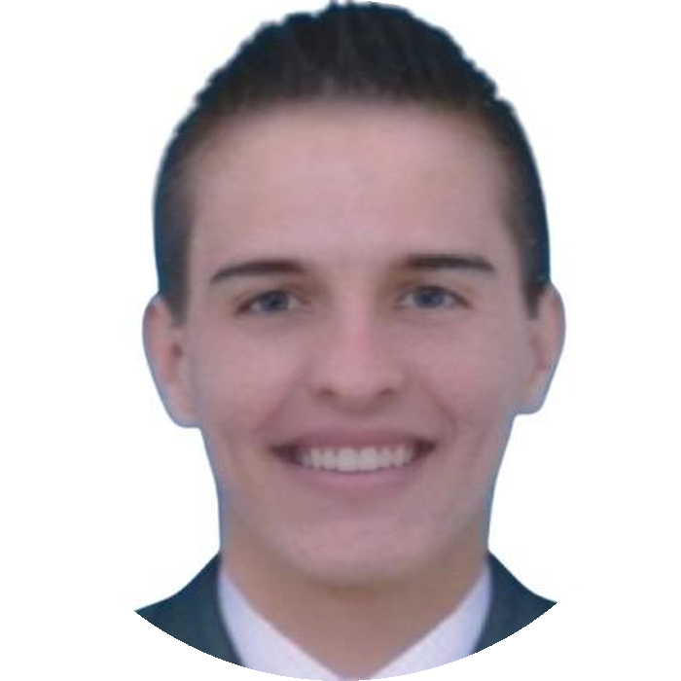
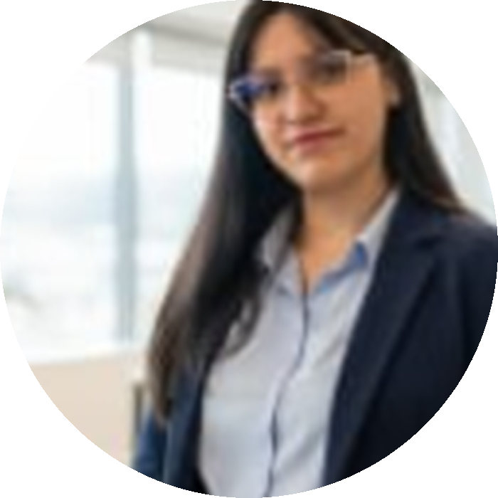


Equipo StockXperts
Las personas detrás de CuentaVoz
Luis Guillermo Nieto Patiño
Luz Stephanie Puentes Morantes
Valentina Burbano Salazar
Diana Carolina Argüello Casallas
Diseño funcional y experiencia de usuario
Validación funcional y apoyo al desarrollo
Desarrollo Full Stack, arquitectura e integración de IA
Análisis de requerimientos y documentación
Equipo multidisciplinario · producto, tecnología, datos y validación funcional
CuentaVoz · StockXperts
15
Notes:
LUIS · 0:15 · acumulado 9:35
Somos el equipo StockXperts. Esto lo construimos nosotros, de cero.

Slide 16






Gracias
Quedamos atentos a sus preguntas y a dar el siguiente paso juntos.
Escríbanos por WhatsApp
313 389 8638
Escanea y pruébelo
Demo en vivo
d13g9u0pgpag0b.cloudfront.net
Video de presentación
youtube.com/watch?v=4tSRTV5POd4
Repositorio y documentación
github.com/lnieto044/cuentavoz
Usuarios de prueba: luis / diana · Clave: StockXperts1
Equipo StockXperts · Hackathon Colsubsidio × 30X
Notes:
DIANA · 0:15 · acumulado 9:50
Ahí está la dirección para que lo prueben ustedes mismos, con estas cuentas. Quedamos atentos a sus preguntas.
> Deje esta lámina puesta durante las preguntas: tiene la URL, las cuentas y el contacto.

